Slide 1
비기오르 기획서
작성 날짜
팀명
2026-08-10
파송송계란탁

Slide 2
버전 이력
시작 일자 | 완료 일자 | 버전명 | 담당자 | 내용
2026-08-09 | 2026-08-09 | Ver01 | 정승운 | 초안 작성
2026-08-10 | 2026-08-10 | Ver02 | 박송호 | 일러스트 생성

Slide 3
제목
필수 포함 요소
    - 설계와 역할
    - 컨셉
    - 스킬 3종
    - 외형(일러스트 / 인게임 모션)

Slide 4
컨셉
전투의 최전선에 앞서는 천사. 검과 판금 갑옷을 통해 전투를 지휘한다.
힘겨운 상황임에도 굴하지 않는 정신력의 소유자이다.
규율을 중요시하는 편이며 다른 천사들에게 귀감이 된다.

Slide 5
설계와 역할
주역할 : 탱커
전방에서 적의 공격을 받아내고 동료의 방어능력을 이끌어냄(귀감이 된다는 설정구현)
부역할 : 근접 딜러
전방에서 적과 대치하여 전투를 진행
핵심 스텟 : 체력, 방어력, 체력 재생

Slide 6



스킬 3종
강철의 의지 : 정신 이상이 걸릴 때
이로운 효과의 확률이 증가
강인한 정신력을 스킬로 구체화
타오르는 날개 : 주변 적에게 최대 체력에 비례한 데미지
최전방에 나서는 탱커의 전투를 보조하는 스킬
로 아이아스 : 동료의 방어력을
증가시키는 패시브 스킬
동료에게 귀감이 되는 설정을
스킬로 구체화

Slide 7
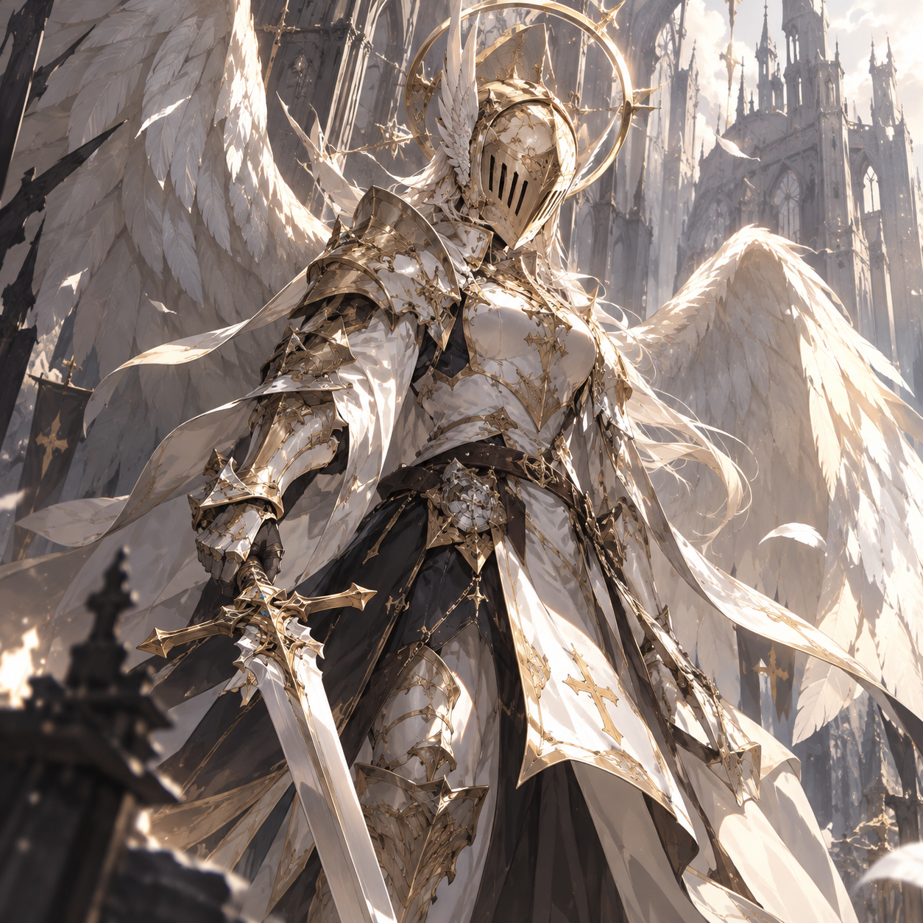
외형
성기사의 이미지.
밝은 노란색을 띄는 판금 투구와 판금 갑옷을 착용.
투구로 얼굴전체를 가림. 칼을 무기로 사용함
포인트 컬러 : 흰색, 노란색

